Slide 1
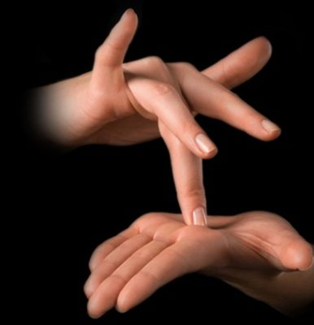
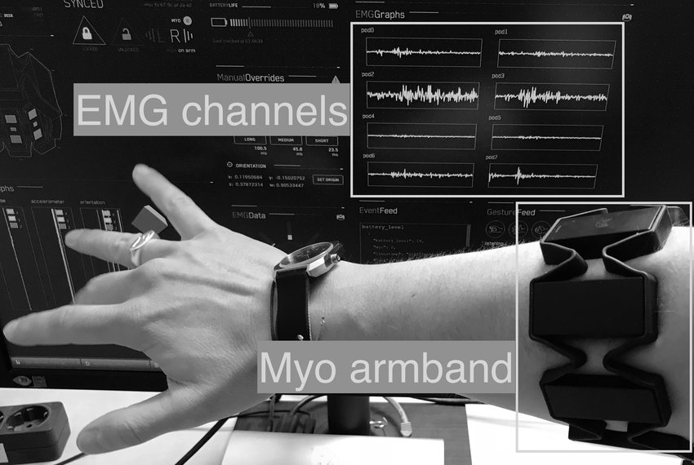
Tema: “Desarrollo de un sistema de comunicación inclusiva entre personas con deficiencia auditiva y su entorno: prueba de concepto”.
Departamento de Eléctrica, Electrónica y Telecomunicaciones
Carrera de Ingeniería en Electrónica, Automatización y Control
Autores: Jonathan Stalin Ortega Solorzano
Daniel Mesias Toaquiza Urrea
Directora: Ing. Ana Verónica Guamán Novillo, PhD
Noviembre 2019

Slide 2
TEMARIO
Introducción
Objetivos
Hardware
Sistema de comunicacion de persona con discapacidad auditiva
Implementacion del sistema de comunicacion
Pruebas y resultados
Evaluacion del desempeño del sistema
Conclusiones y recomendaciones
Notes:
un robot móvil de 6 llantas con tracción y suspensión independiente para trasladar a los demás sistemas en un entorno controlado.
Manipulador robótico de 6 grados de libertad que permita realizar aproximaciones finas hacia la fuente de interés, esto con el fin de acercar un conducto por el cual ingresa el aire proveniente de la fuente de olor.
Caja de sensado químico que utiliza los sensores de la familia fígaro, para detectar diferentes volátiles en el ambiente.
Sistemas auxiliares que permiten la navegación en el entorno, para esto se utilizó un teléfono celular como cámara IP. Otro sistema auxiliar es la detección de metales en la fuente de interés, cuya finalidad es determinar si existe o no riesgo esquirlas metálicas.
Todos estos sistemas son integrados mediante protocolos de comunicación inalámbricos y alámbricos
El sistema de control y adquisición de datos es gobernado mediante una tarjeta Raspberry pi y una Teensy 3.6
Interfaz gráfica que permite al operador visualizar el entorno, controlar el sistema móvil como el de manipulación y generar la señal para iniciar un proceso de sensado. En esta interfaz gráfica se despliega los indicadores de los sensores químicos, los mismos se encienden si sobrepasan un umbral previamente establecido

Slide 3
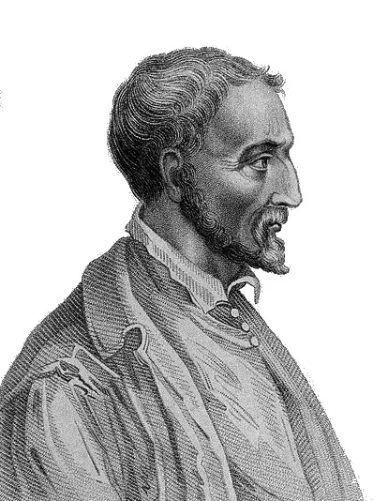
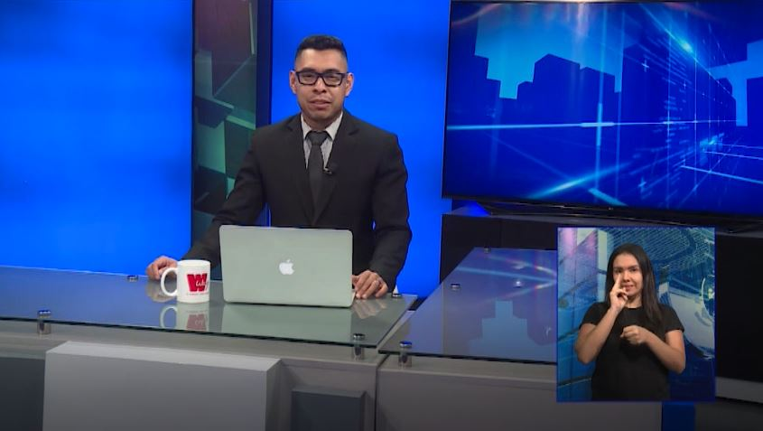
INTRODUCCION
Girolamno Cardano
65000 personas
Juan de Pablo Bonet

Slide 4
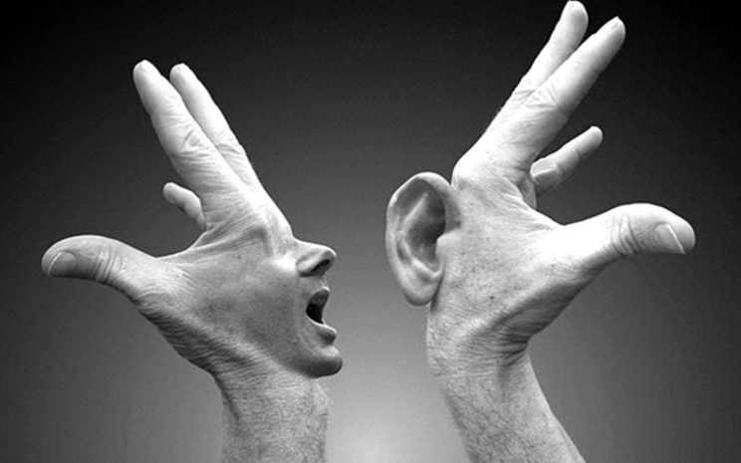
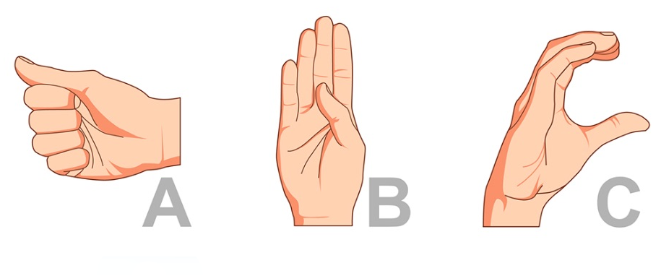
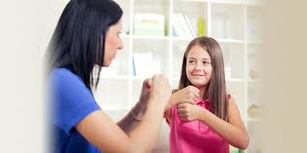
“¿CÓMO ME COMUNICO CON UNA PERSONA CON DISCAPACIDAD AUDITIVA?”
COMUNICACIÓN
“¿QUE
ES?”
LENGUAJE DE SEÑAS

Slide 5
OBJETIVOS
Objetivo General
Diseñar e implementar un sistema que permita generar una comunicación inclusiva entre una persona con discapacidad auditiva y su entorno empleando los brazaletes Myo y el teléfono celular.
Objetivos Específicos
Adquirir y almacenar las señales EMG (electromiográficos) y las señales IMU (unidad de medición inercial) generadas por los brazaletes Myo para la identificación de gestos.
Elaborar un modelo para la interpretación del lenguaje de signos en base a las señales EMG y las señales IMU.
Desarrollar una aplicación que permita presentar la interpretación del lenguaje de signos de forma sonora.
Desarrollar una aplicación Android que permita que la persona hablante se comunique con la persona con discapacidad auditiva.
Realizar pruebas de funcionamiento con una persona capacitada en lenguaje de signos a fin de corroborar el buen funcionamiento de todo el sistema.

Slide 6
TRABAJOS PREVIOS
Construccion de guante electronico capaz de traducir lenguaje de señas
UPS (Pablo espinoza y Hernan Pogo )
Implementacion de guante electronico que transforma lenguaje de señas en caracteres y reproduccion sonora de voz
UPS (Diego Duque y Marcos Ibarra)
Implementacion de un par de guantes que traducen lenguaje de señas elemental a lenguaje escrito
ESPE (Luis Almeida y Paul Antonio)

Slide 7
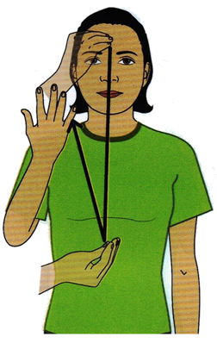
HARDWARE
Myo Armband
Gesto de buenos días.
Tomado del Glosario Básico de Lengua de Señas Ecuatoriana, 2012
Comunicacion forma inalambrica
Consta de 8 sensores
Procesador ARM Cortex M4
9 ejes IMU
Frecuencia de muestreo: Señales EMG (200Hz) Señales IMU(50Hz)

Slide 8
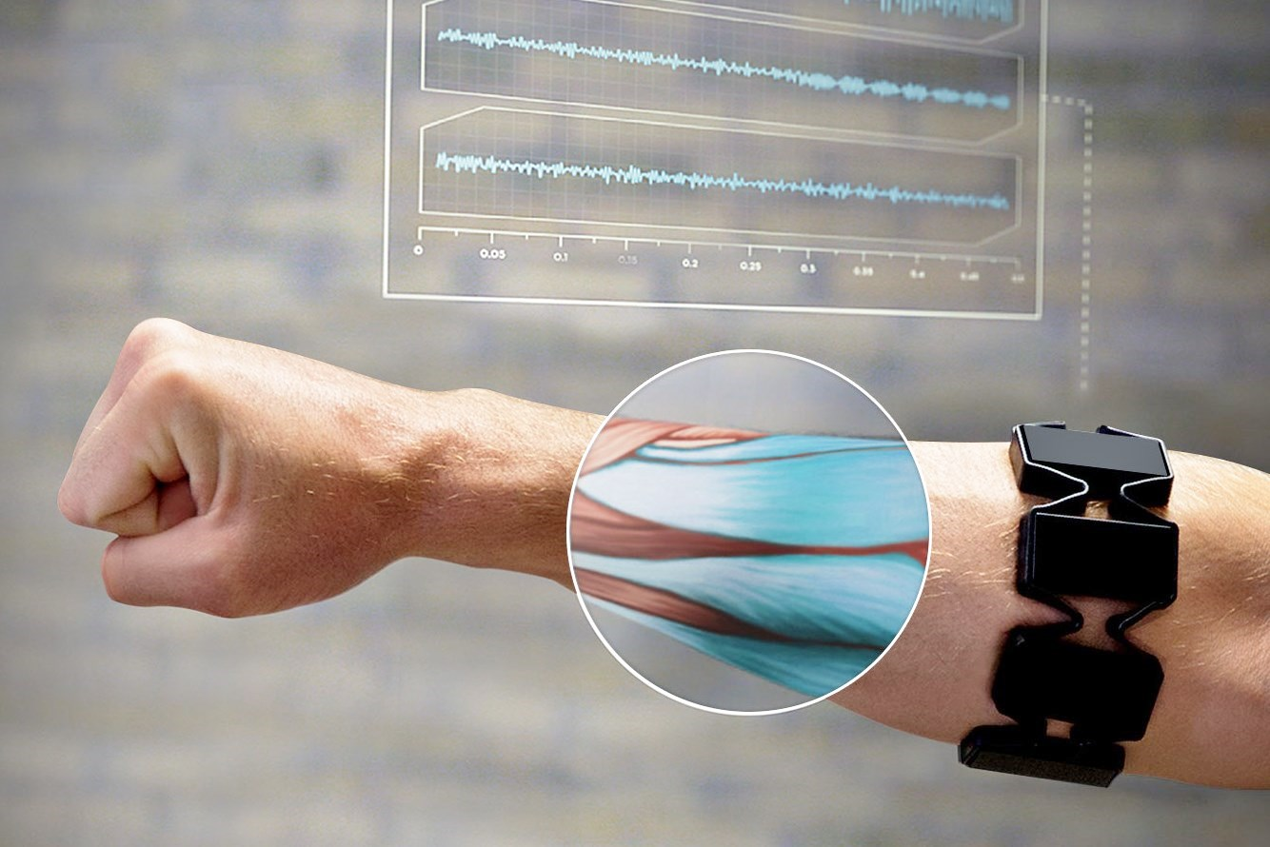
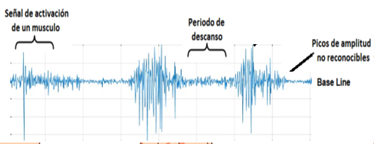
ANALISIS DE SEÑAL ELECTROMIOGRAFICA
ELECTROMIOGRAFIA
Señal EMG generada

Slide 9
TECNICAS ESTADISTICAS USADAS
Desviacion estandar
Indica cuanto se separan los datos con respecto a la media o un valor central
Valor medio absoluto
Calcular el valor promedio del valor absoluto de la señal EMG
Relacionado con los puntos de contraccion del musculo
Energia
Potencia total de la señal EMG
Indicador de fuerza con la que se contraen o relajan los musculos
Raíz media cuadrática(RMS)
Relaciona con la fuerza aplicada bajo condiciones de no fatiga

Slide 10
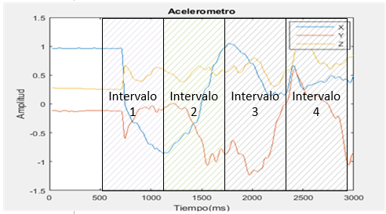
ESTUDIO DE SEÑALES IMU(UNIDAD MEDIDA INERCIAL)
Señal del acelerometro del gesto Buenos dias

Slide 11
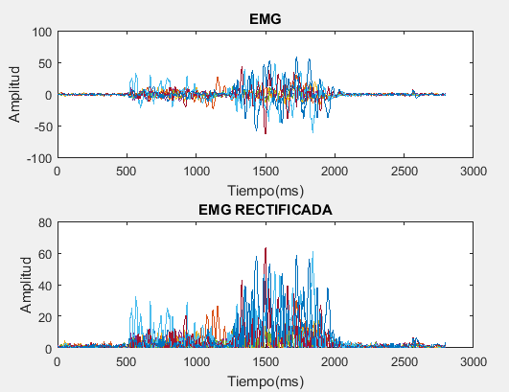
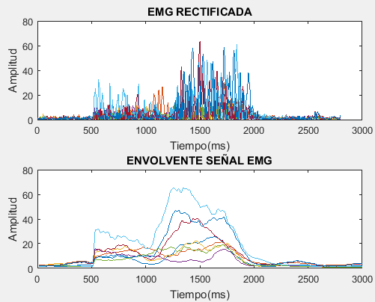
SISTEMA DE COMUNICACION DE PERSONA CON DISCAPACIDAD AUDITIVA
$$MAV=\frac{1}{N}\sum_{n−1}^{N}{\left|X_{n}\right|}$$
Valor medio absoluto(MAV)
Rectificacion de onda completa
Suavizado de la señal

Slide 12
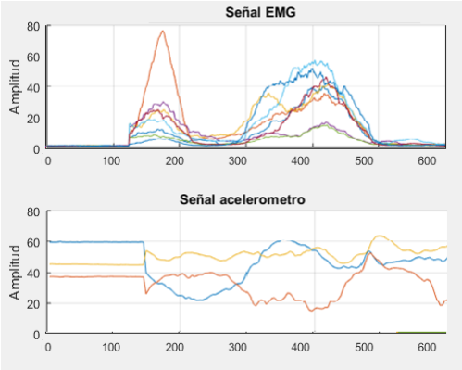
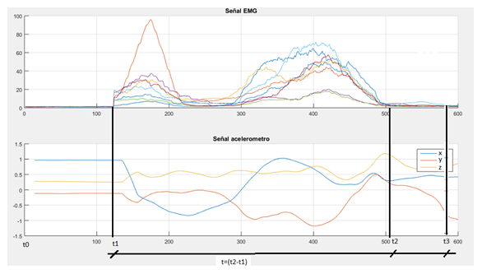
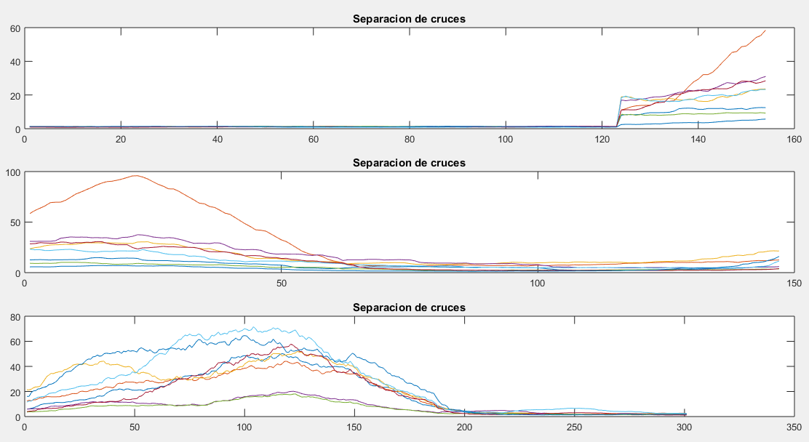
CARACTERIZACIÓN DE LAS SEÑALES EMG E IMU
Interpolado
Enventanado

Slide 13
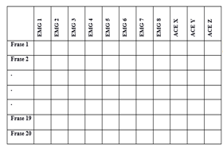
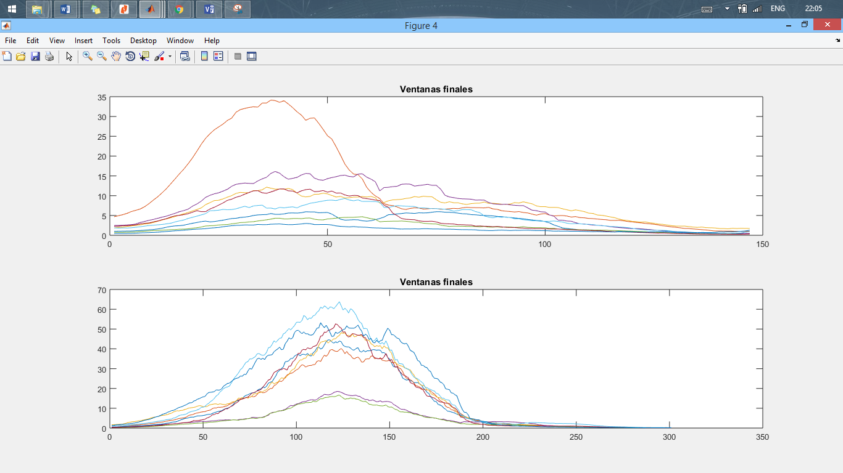
Eliminacion del ruido
Para eliminar ventanas sin información se considera calcular la relación señal a ruido
$$\frac{S}{R}=\frac{\left[Potencia de la señal\right]}{\left[Potencia del Ruido\right]}$$
El resultado final es un vector donde se concatenan las 44 características de los 8 sensores y de las 3 señales respectivamente. Estas características obtenidas serán las que se utilicen en el entrenamiento y la clasificación de gestos con las redes neuronales.
Mayores a 15dB y menores a 23dB no sean eliminadas del proceso

Slide 14
Selección de frases
Accidente
Adiós
Ayúdame
Buenas noches
Buenos días
Buenas tardes
Como estas
Estoy enfermo
Estoy feliz
Estoy perdido
Estoy triste
Gusto en conocerte
Hoy es mi cumpleaños
Lo siento
Muchas gracias
Perdón puedo pasar
Qué fecha es
Qué hora es
Tengo hambre
Vamos al Hospital
Me duele el estomago
Prestar el celular
Llama a la policía
Vamos síganme

Slide 15
Clasificador de palabras: Red Neuronal
*Entrada: Matriz 44 x 1 datos
*# Capas Intermedias: 35 Capas
*Salida: 22 salidas Binario
*Precisión del modelo : 93%
*Precisión real : 86,36%

Slide 16
1. CONTENIDO
ESPE
2019
Sistema de comunicación
Pruebas
Resultados

Slide 17
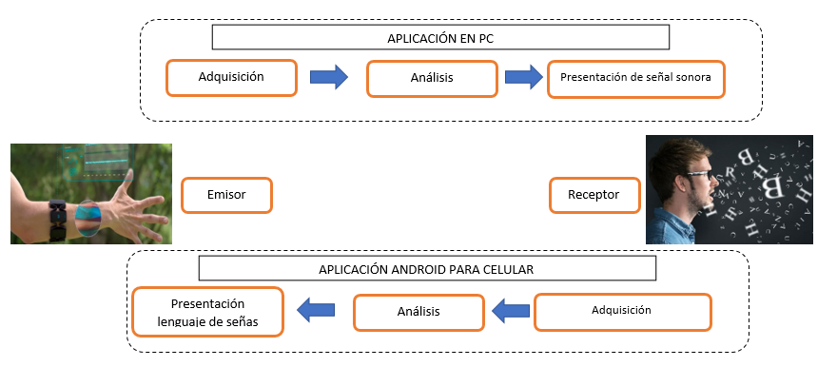
1. SISTEMA DE COMUNICACIÓN SEÑAS-EC
ESPE
2019
PERSONA CON DISCAPACIDAD AUDITIVA
PERSONA HABLANTE

Slide 18
1. SISTEMA DE COMUNICACIÓN
ESPE
2019
PERSONA CON DISCAPACIDAD AUDITIVA

Slide 19
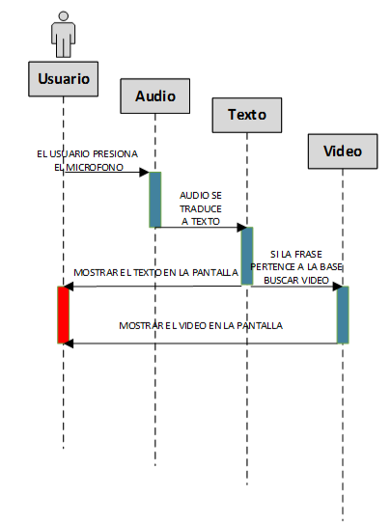
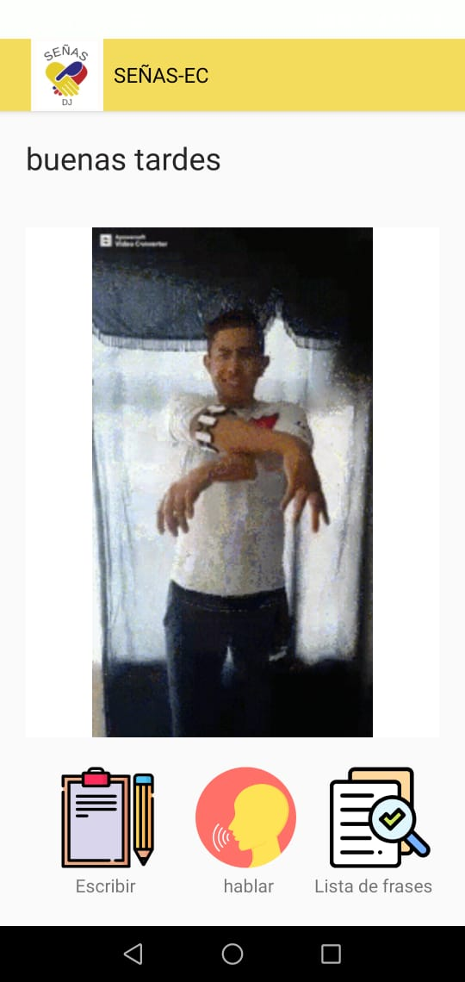
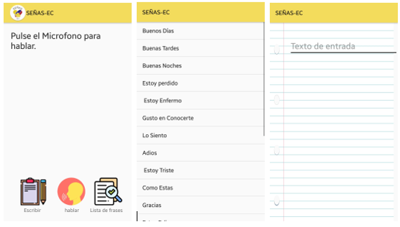
1. SISTEMA DE COMUNICACIÓN
ESPE
2019
PERSONA HABLANTE

Slide 20
1. ESCENARIOS DE PRUEBAS
ESPE
2019
Presentación
o Felicitación
Salud
Perdido
Pedir Auxilio
Tener hambre

Slide 21
1. ESCENARIOS DE PRUEBAS 1
ESPE
2019
Pda | Buenos días
Ph | Buenos días
Pda | Como estas ?
Ph | Muy bien y tu?
Pda | Estoy feliz
Ph | Porque
Pda | Hoy es mi cumpleaños
Ph | Felicidades
Pda | Muchas gracias
Pda | Gusto en conocerte
Ph | Igualmente
Pda | Adiós
ESCENARIO 1 | DIÁLOGO 1 |  | DIÁLOGO 2
 | Pda 1 | Ph 1 | Pda 2 | Ph 2
Número de palabras reconocidas | 7/7 | 5/5 | 7/7 | 5/5
Tiempo de respuesta por frase | 5 s | 3 s | 5 s | 3 s
Tiempo de respuesta por diálogo | 35 s | 15 s | 45 s | 15 s
comprensión del diálogo | Buena | Buena | Buena | Buena
RESULTADOS
*Pda: Persona con discapacidad auditiva
*Ph: Persona hablante

Slide 22
ESCENARIO DE UNA PERSONA PERDIDA
1. ESCENARIOS DE PRUEBAS 2
ESPE
2019
Pda | Buenos tardes
Ph | Buenas tardes
Pda | Estoy perdido
Ph | Como te puedo ayudar
Pda | Llama a la policía
Ph | Listo enseguida
Pda | Muchas gracias
Ph | De nada
ESCENARIO 2 | DIÁLOGO 1 |  | DIÁLOGO 2
 | Pda 1 | Ph 1 | Pda 2 | Ph 2
Número de palabras reconocidas | 4/5 | 4/4 | 4/4 | 4/4
Tiempo de respuesta por frase | 5 s | 3 s | 5 s | 3 s
Tiempo de respuesta por diálogo | 30 s | 12 s | 20 s | 12 s
comprensión del diálogo | Buena | Buena | Buena | Buena
RESULTADOS
*Pda: Persona con discapacidad auditiva
*Ph: Persona hablante

Slide 23
ESCENARIO DE UNA PERSONA ENFERMA
1. ESCENARIOS DE PRUEBAS
ESPE
2019
ESCENARIO 2 | DIÁLOGO 1 |  | DIÁLOGO 2
 | Pda 1 | Ph 1 | Pda 2 | Ph 2
Número de palabras reconocidas | 4/4 | 3/3 | 4/4 | 3/3
Tiempo de respuesta por frase | 5 s | 3 s | 5 s | 3 s
Tiempo de respuesta por diálogo | 20 s | 9 s | 20 s | 9 s
comprensión del diálogo | Buena | Buena | Buena | Buena
Pda | Buenos días
Ph | Buenos días
Pda | Estoy enfermo
Ph | Que te pasa
Pda | Me duele el estomago
Ph | ¿Qué quieres que haga?
Pda | Llévame al hospital
RESULTADOS

Slide 24
1. EVALUACIÓN DE DESEMPEÑO DEL SISTEMA SEÑAS-EC
ESPE
2019
Utilidad
Facilidad de uso
El sistema es inclusivo
Fortalezas
Velocidad de respuesta
Debilidades
Comercial

Slide 25
3. CONTENIDO
ESPE
2019
Conclusiones
Recomendaciones

Slide 26
1. CONCLUSIONES
ESPE
2019
Se diseño e implemento un sistema que permite la comunicación inclusiva entre una persona con discapacidad auditiva y una persona hablante, Obteniendo resultados de un 86.36% de precisión en el reconociendo de gestos y un 98% de precisión en la traducción de voz a texto respectivamente dando como resultado una precisión global del sistema comunicación inclusiva del 92.18%.
Se adquirido y almaceno las señales EMG (electromiográficas) y las señales IMU (acelerómetro) generadas por los brazaletes MYO mediante el uso de librerías desarrolladas en C++, las cuales fueron enlazadas a la plataforma MatLab para el análisis y procesamiento las señales EMG e IMU esto ayudo a que el sistema pueda trabajar en tiempo real.
El modelo generado en el presente trabajo fue capaz de reconocer 22 frases o gestos con una precisión del 93%, mediante la interpretación de las señales EMG e IMU generadas por el brazalete myo. Con las pruebas realizadas se pudo determinar que el modelo puede ser estandarizado ya que fue probado por personas que no pertenecían a la base de datos con una precisión del 78% lo que puede mejorar con el aumento de datos de entrenamiento.

Slide 27
1. CONCLUSIONES
ESPE
2019
Se desarrollo una aplicación mediante el uso de script y GUIs para la integración del sistema de interpretación de gestos y la reproducción de audio, como resultado esta aplicación a permitido que los usuarios con discapacidad auditiva vean al sistema como una herramienta para solventar sus necesidades básicas de comunicación, ya que aseguran que es cómoda y fácil de usar.
Se desarrollo una aplicación Android la cual dio como resultado que la persona hablante pueda comunicarse con una persona con discapacidad auditiva, el 80% de los usuarios de la aplicación aseguran que el sistema es cómodo y fácil de usar demás que aprenden a realizar ciertos gestos gracias a los videos suministrados en la aplicación. Por otro lado, el 60% de los usuarios ven la necesidad de un aumento de frases con videos explicativos de cómo realizar los gestos, esto es un indicador claro de que se logró generar cierto interés en aprender lenguaje de señas por parte de las personas hablantes.
Se realizo pruebas funcionamiento del sistema de reconocimiento de gestos con dos personas expertas en lenguaje de señas que son docentes en una escuela de niños sordos, como resultado se obtuvo primero una gran aceptación del proyecto, segundo al ser expertos los gestos fueron realizados a mayor velocidad, lo que permitió ver la respuesta del sistema. Los tiempos de respuesta no variaron debido a que el tiempo de recolección de datos es el mismo. Lo que si vario fue la precisión en el un usuario fue del 85% ya que ella está en la base de datos pero para el otro usuario fue 71% , aseguran que el sistema no es rápido sino de una velocidad moderada, pero cumple función de realizar una comunicación inclusiva.

Slide 28
1. RECOMENDACIONES
ESPE
2019
Utilizar herramientas que sirvan para la extracción automática de características de las señales EMG adquiridas como son los autoencoders el cual determina características propias de la señal y estas son mucho más efectivas que las características adquiridas manualmente debido al bajo tiempo de procesamiento que requieren.
Incrementar el número de frases y palabras en el aplicativo móvil generando así un diccionario completo de traducción del lenguaje de señas debido a que no existen aplicaciones móviles perfectamente estructuradas y actualizadas en el Ecuador.
Al momento de grabar los gestos en la base de datos extraer los bellos del antebrazo o aplicar un poco de solución salina para disminuir la corriente estática generada por el antebrazo a la hora de realizar un gesto.
Aumentar los posibles escenarios de comunicación para la persona sorda dando así la facilidad de expresarse de una mejor manera con una persona hablante y poder hacer más inclusiva la comunicación por ambas partes.

Slide 29
1. RECOMENDACIONES
ESPE
2019

